Slide 1


مقرر حملات العلاقات العامة
Public Relations Campaigns
المحاضرة الأولى
Prepared by Dr. Mona Elhoseny
PRL 622

Slide 2



حملات العلاقات العامة
PRL622
Lecture 01
مدخل شامل إلى أساسيات حملات العلاقات العامة، المفاهيم، الخصائص، مقومات وتحديات …
Prepared by
Dr. Mona Elhoseny

Slide 3

مفهوم حملات العلاقات العامة
أولاً
حملة العلاقات العامة هي سلسلة من الأنشطة الاتصالية المخططة والمنسقة، تهدف إلى نقل معلومات محددة إلى جمهور معين عبر وسائل اتصال متعددة، لإحداث تأثير إدراكي أو سلوكي في إطار زمني محدد.
وهي خطة مكتوبة وشاملة تحتوي على رسائل مترابطة تظهر في وسائل الإعلام خلال فترة زمنية محددة، وتُعد جزءاً من برامج العلاقات العامة، وتركز على معالجة قضية، حل مشكلة، تحسين موقف، أو استغلال فرصة..

Slide 4

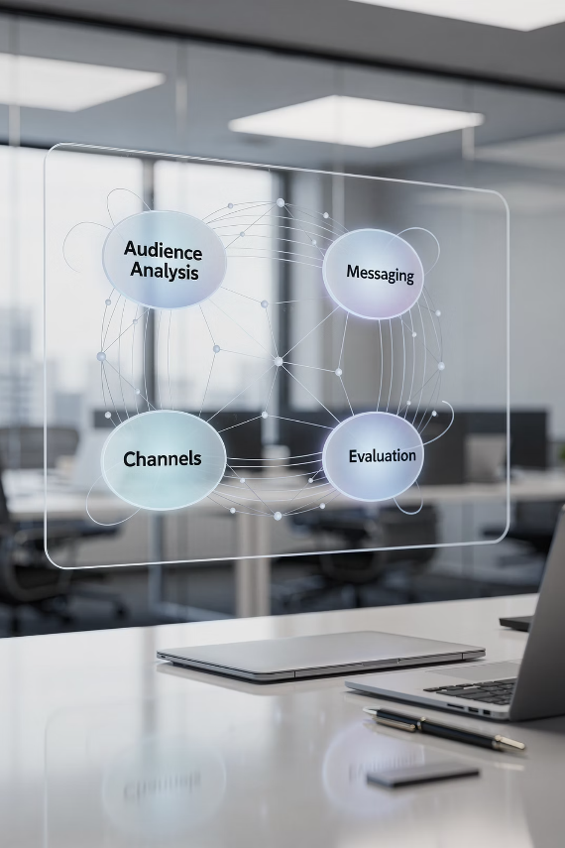
التعريف الاستراتيجي للحملات
كأداة استراتيجية
الأنشطة الاتصالية
تُعد حملات العلاقات العامة أداة محورية لتحسين صورة المؤسسة وبناء الثقة مع الجمهور. تستند هذه الحملات إلى أسس علمية ومنهجية دقيقة، وتهدف إلى إيصال رسائل فعالة ومؤثرة تحقق أهداف المؤسسة الاستراتيجية.
تشمل الحملات مجموعة متكاملة من الأنشطة المخططة بعناية، من البحوث الأولية إلى التنفيذ والتقييم، مع التركيز على بناء علاقات طويلة الأمد مع الجماهير المستهدفة وتحقيق التفاهم المتبادل.

Slide 5
التمييز بين المفاهيم الأساسية
البرنامج (Program)
الخطة (Plan)
نشاط دوري مستمر وغير مرتبط بمدة محددة يخدم أهدافاً طويلة الأمد. مثال: برنامج "سفراء المعرفة" الذي يستمر لسنوات.
إطار استراتيجي شامل طويل الأمد يحدد أهداف المؤسسة الكلية ورؤيتها المستقبلية. تشمل الخطة جميع جوانب العمل وتوجه القرارات الاستراتيجية.
الاتصال التسويقي
الحملة (Campaign)
مزيج من الأنشطة (إعلان، ترويج، علاقات عامة) يهدف لتعزيز المبيعات وبناء العلامة التجارية في السوق.
نشاط قصير المدى ومكثف يركز على قضية محددة ولها طابع مؤقت. تتميز بالتركيز والتوقيت المحدد.

Slide 6

أمثلة تطبيقية على الحملات
حملة توعوية
إدارة الأزمات
حملة لتوعية الجمهور بمنتج جديد أو خدمة مبتكرة، تستخدم وسائل متعددة للوصول إلى الجمهور المستهدف وبناء الوعي بالعلامة التجارية.
مثل حملة شركة تويوتا عند استدعاء السيارات، حيث تم استخدام استراتيجيات اتصالية متقدمة للحفاظ على ثقة العملاء وإصلاح الصورة الذهنية.

Slide 7



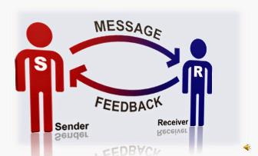


تشكيل سمعة ايجابية
تحقيق الثقة في المؤسسة
لماذا العلاقات العامة في المؤسسات؟
التفاهم المتبادل بين المؤسسة وجماهيرها
كسب ولاء الموظفين
الاتصال هو محور تحقيق هذه الوظائف
وضع استراتيجيات اتصال ادارة الأزمات
اعداد المحتوى الاتصالي الخاص المؤسسة

Slide 8



أهمية العلاقات العامة
ث
ثانياً
تلعب العلاقات العامة دوراً محورياً في نجاح المؤسسات الحديثة، حيث تتجاوز وظيفتها مجرد الاتصال لتصبح أداة استراتيجية شاملة تؤثر على جميع جوانب العمل المؤسسي. في عالم اليوم المتصل والمعقد، أصبحت العلاقات العامة ضرورة استراتيجية لا غنى عنها.

Slide 9




الأهمية الاستراتيجية للعلاقات العامة
إدارة الأزمات
بناء الصورة والسمعة
توفر العلاقات العامة الأدوات والاستراتيجيات اللازمة لإدارة الأزمات بفعالية، وتقليل الخسائر المحتملة على السمعة، والتعافي السريع من التأثيرات السلبية.
تساهم العلاقات العامة في بناء وتعزيز الصورة الذهنية الإيجابية والسمعة المؤسسية من خلال الاتصالات المستمرة والمنهجية مع جميع أصحاب المصالح.
دعم الأهداف الاستراتيجية
زيادة الوعي بالعلامة
تدعم العلاقات العامة تحقيق الأهداف الاستراتيجية والتسويقية للمؤسسة من خلال بناء بيئة إيجابية ومواتية للنمو والتوسع.
تعمل على زيادة الوعي بالعلامة التجارية وجذب عملاء جدد من خلال حملات مستهدفة ومحتوى قيم يبني علاقات طويلة الأمد.

Slide 10

بناء العلاقات مع أصحاب المصالح
الجمهور الداخلي
الجمهور الخارجي
الموظفون: بناء ثقافة مؤسسية قوية وتعزيز الانتماء
العملاء: بناء الولاء والرضا
برامج الاتصال الداخلي الفعالة
خدمة عملاء متميزة
تعزيز الشفافية والمشاركة
الاستماع للملاحظات والشكاوى
الاحتفال بالإنجازات والنجاحات
برامج الولاء والمكافآت
توفير قنوات للتغذية الراجعة
التواصل المستمر والفعال
المساهمون: بناء الثقة وتعزيز القيمة
المجتمع: المسؤولية الاجتماعية
تقارير شفافة ومنتظمة
المبادرات المجتمعية
اجتماعات دورية وفعالة
الشراكات مع المنظمات المحلية

Slide 11



الفعالية من حيث التكلفة
85%
3/1
60%
المصداقية
عائد الاستثمار
انخفاض التكلفة
المحتوى الناتج عن العلاقات العامة يحظى بمصداقية أعلى بنسبة 85%
كل ريال يُنفق على العلاقات العامة يحقق عائداً يعادل ثلاثة أضعاف الإعلان
تكلفة العلاقات العامة أقل بنسبة 60% مقارنة بالإعلانات التقليدية
توفر العلاقات العامة وسيلة فعالة من حيث التكلفة للوصول إلى الجمهور مقارنة بالنشاط الإعلاني التقليدي. المحتوى الناتج عن جهود العلاقات العامة (مثل التغطية الإعلامية) يحظى بمصداقية أعلى لأنه يأتي من مصادر مستقلة.

Slide 12

كيف تمارس العلاقات العامة وظائفها الأساسية؟
٤
الإتصال
التقييم
٣
١
التخطيط
البحوث
٢

Slide 13


ثانياً
البحوث :والتي من خلالها يتم جمع المعلومات اللازمة مثل التعرف على الراي العام تجاه موضوع معين.
التخطيط : فالعلاقات العامة الجيدة تعتمد على خطة ، تضم جمهور مستهدف ، اهداف ، ورسائل. وهذه الخطة قد تكون قصيرة المدى او طويلة المدى.
الاتصال : من خلال استخدام ادوات العلاقات العامة مثل التصريحات الصحفية والمطبوعات والمؤتمرات والاحداث الخاصة ، هذه الادوات يتم استخدامها بغرض تقديم المنظمة في افضل صورها والرد على الانتقاات الموجهة لها.
التقييم : وهو ما يعني قياس النتائج ، والتي قد تؤدي الى العودة مرة اخرى الى اولى خطوات العملية.
تعد البحوث هي نقطة البداية والنهاية لاي برنامج علاقات عامة سواء كان هدفه ادارة ازمة او التسويق للمؤسسة ومنتجاتها.
الطريقة الوحيدة للتاكد من صدق النصيحة التي تقدمها للادارة هي التاكد من انها مبنية على اساس من الحقائق .
قبل القيام بتنفيذ اي عمل ، تجرى البحوث من اجل الحفاظ على مصادر المنظمة المالية والبشرية

Slide 14
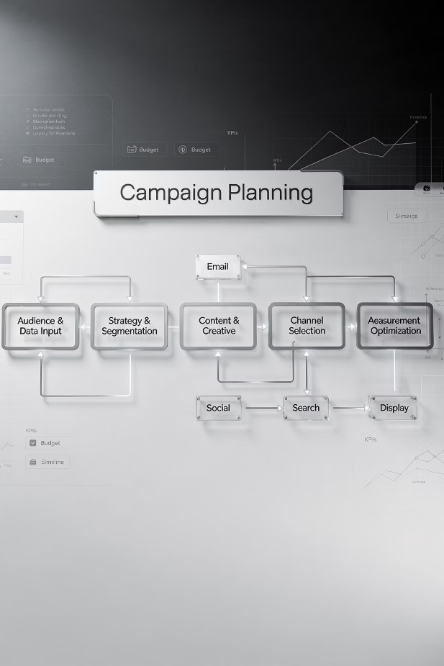
ث
ثالثاً
ثانياً
خصائص حملات العلاقات العامة
تتميز حملات العلاقات العامة الفعالة بمجموعة من الخصائص العلمية والمنهجية التي تضمن نجاحها وتحقيق أهدافها. هذه الخصائص تشكل الأساس الذي تُبنى عليه الحملات الناجحة وتميزها عن الأنشطة الاتصالية الأخرى.

Slide 15
الخصائص الأساسية للحملات الناجحة
2
1
الاستمرارية والتكامل
التخطيط المنهجي
التنسيق الكامل بين مختلف الأنشطة والموارد والرسائل لضمان الفعالية القصوى. كل عنصر في الحملة يكمل الآخر ويعزز الرسالة الأساسية.
تقوم الحملات على دراسات وبحوث مسبقة دقيقة لتحديد الأهداف والجمهور بدقة. يشمل ذلك تحليل البيئة الداخلية والخارجية، دراسة المنافسين، وفهم احتياجات الجمهور المستهدف.
4
3
التعدد والتنوع
التفاعل والمرونة
ضرورة وجود رسائل متنوعة ومتعددة تدور حول موضوع واحد لضمان التأثير الأمثل. التنوع في الرسائل يضمن الوصول لشرائح مختلفة من الجمهور.
القدرة على بناء علاقات تفاعلية مع الجمهور والتكيف السريع مع التغيرات البيئية والمستجدات. المرونة تسمح بتعديل الاستراتيجيات حسب ردود الفعل.

Slide 16

خصائص إضافية محورية
الأسلوب الإقناعي
المتابعة والتقييم
الاعتماد على الاستمالات المؤثرة والحجج المنطقية لإقناع الجمهور بالفكرة أو الرسالة.
تشمل تقييماً مستمراً ونهائياً لقياس مدى نجاح الحملة وفائدتها وتحقيق الأهداف.
استخدام الأدلة والبراهين
مؤشرات الأداء الرئيسية
الاستمالات العاطفية والعقلية
التقييم المرحلي
بناء المصداقية
التحسين المستمر
الصبغة الجماهيرية
استهداف جمهور واسع له مصلحة مباشرة بالقضية لضمان التأثير الزماني والمكاني الواسع.
ضمان الانتشار الواسع
فهم احتياجاته واهتماماته
تحديد الجمهور المستهدف بدقة

Slide 17




التوقيت والتركيز في الحملات
الاستهداف الدقيق
التركيز الموضوعي
التوقيت المحدد
تركز على فئات محددة من الجمهور لتجنب تبدد الجهود وضمان أقصى عائد على الاستثمار.
تركز الحملة على قضايا أو مواضيع محددة بعينها، مما يضمن وضوح الرسالة وقوة التأثير.
كل حملة مقيدة بإطار زمني محدد (3-6 أشهر أو سنة)، مما يخلق إحساساً بالإلحاح ويسهل التقييم.

Slide 18

مثال تطبيقي: حملة "كلنا مسؤول"
دراسة حالة: حملة "كلنا مسؤول" السعودية
حملة وطنية أُطلقت أثناء جائحة كورونا، ركزت على التوقيت الحرج والرسائل الواضحة. استخدمت وسائل متعددة (تلفزيون، وسائل تواصل، لوحات إعلانية) لنشر رسالة المسؤولية المشتركة. نجحت في رفع الوعي بنسبة كبيرة خلال أسابيع قليلة.
تجسد هذه الحملة جميع الخصائص الأساسية: التخطيط المنهجي، التوقيت المناسب، التنوع في الرسائل، الانتشار الواسع، والأسلوب الإقناعي. كما استفادت من العصر الرقمي لتحقيق انتشار سريع وواسع.

Slide 19
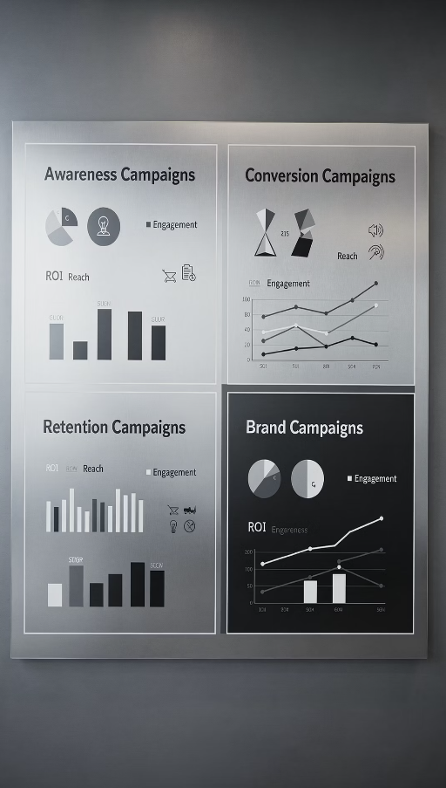

ث
رابعاً
الفروق الجوهرية بين أنواع الحملات
يُعد فهم الفروق بين أنواع الحملات المختلفة أمراً حيوياً لنجاح أي استراتيجية اتصالية. كل نوع من الحملات له أهداف ووسائل ومستويات مصداقية مختلفة، ويخدم أغراضاً محددة في السياق المؤسسي أو المجتمعي.

Slide 20


الحملات الإعلانية: الترويج التجاري
الخصائص الأساسية
الهدف الرئيسي: ترويج تجاري، زيادة المبيعات، وتحقيق الربح المباشر. تركز على إقناع المستهلك بشراء المنتج أو الخدمة.
الوسائل المستخدمة: رسائل قصيرة ومباشرة مدفوعة الأجر عبر التلفزيون، الصحف، الإعلانات الرقمية، واللوحات الإعلانية.
مستوى المصداقية: محدودة نسبياً بسبب الطبيعة الترويجية الواضحة للجمهور، حيث يدرك المتلقي أن الهدف تجاري بحت.
مثال: حملة "Just Do It" لشركة Nike التي تهدف لزيادة مبيعات المنتجات الرياضية.

Slide 21

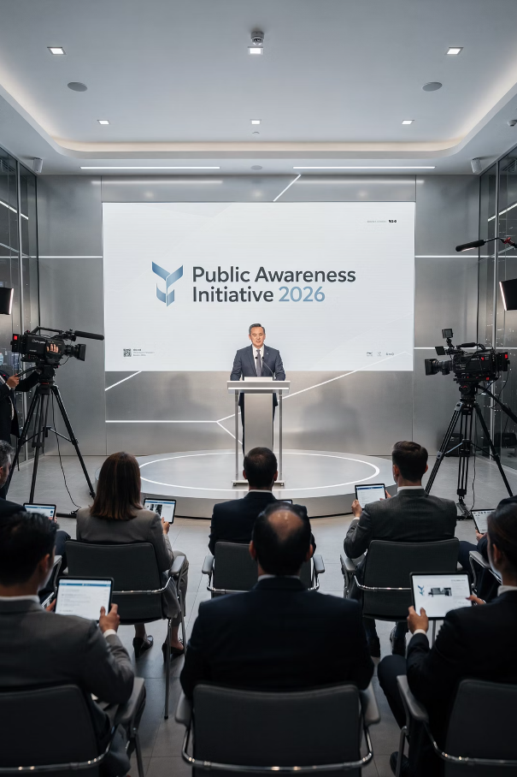



الحملات الإعلامية: التوعية والتثقيف
الهدف
توعوي وتثقيفي، نقل معلومات دقيقة لتغيير اتجاهات أو سلوكيات المجتمع
مثل التوعية الصحية أو البيئية
الوسائل
أدوات محايدة كالمؤتمرات الصحفية، المقابلات الإعلامية، النشرات الإخبارية
والمحتوى الإخباري الموضوعي.
الجمهور
جمهور عام أو فئات مجتمعية واسعة، مع التركيز على الفئات الأكثر
تأثراً بالقضية المطروحة.
المصداقية
عالية جداً لاعتمادها على قنوات إعلامية مستقلة وموضوعية
مما يعزز ثقة الجمهور بالرسالة.

Slide 22

مثال: حملة "Stay Home, Save Lives"
حملة بريطانية إعلامية أُطلقت أثناء جائحة كورونا، هدفت لتوعية المواطنين بأهمية البقاء في المنزل لإنقاذ الأرواح. استخدمت وسائل إعلامية محايدة وحققت مصداقية عالية، مما ساهم في تغيير سلوك ملايين المواطنين.
تميزت الحملة بالمدة الأطول نسبياً (استمرت لأشهر) والرسائل الواضحة والمباشرة التي ركزت على الصالح العام دون أي أهداف تجارية.

Slide 23
جدول المقارنة الشامل
02
01
03
الحملات الإعلامية | الحملات الإعلانية | حملات العلاقات العامة | البند
توعوي/تغيير سلوكي | ترويجي/زيادة مبيعات | بناء سمعة/ثقة | الهدف الرئيسي
إعلام حيادي(مقابلات، نشرات) | إعلانات مدفوعة (تلفزيون، لوحات) | مزيج متكامل (بيانات، أحداث) | نوع المحتوى
عالية جداً | محدودة | عالية | مدى الإنتشار
عام/مجتمعي | مستهلك نهائي | أصحاب مصالح متعددون | الجمهور المستهدف
أطول نسبياً | قصيرة ومحددة | متوسطة إلى طويلة | المدة الزمنية
منخفضة إلى متوسطة | عالية جداً | متوسطة | درجة التأثير

Slide 24


ث
خامساً
أنواع حملات العلاقات العامة
تتنوع حملات العلاقات العامة بحسب الأهداف والسياقات المؤسسية والمجتمعية. كل نوع يخدم غرضاً محدداً ويستخدم استراتيجيات وأدوات مختلفة لتحقيق أهدافه. فهم هذه الأنواع يساعد المخططين على اختيار النهج الأنسب لكل موقف.

Slide 25
حملات تغيير وتعزيز المفاهيم
3
2
1
حملات إصلاح الصورة الذهنية
حملات تعزيز الصور الذهنية
حملات تغيير المفاهيم
تُطلق بعد الأزمات أو الأحداث السلبية لإصلاح الضرر وإعادة بناء الثقة. تتطلب شفافية وصدقاً في التعامل مع القضايا.
تركز على بناء وتعزيز صورة إيجابية للمؤسسة في أذهان الجمهور. تستخدم قصص النجاح والإنجازات لتعزيز المكانة.
تهدف لتصحيح المفاهيم الخاطئة أو الصور النمطية السلبية تجاه المنظمة. تستخدم الحقائق والأدلة لتغيير التصورات المغلوطة وبناء فهم صحيح.

Slide 26


حملات السمعة وإدارة الأزمات
حملات معززة للسمعة
حملات إدارة الأزمات
تهدف لتعزيز الثقة والمصداقية المؤسسية على المدى الطويل. تركز على القيم المؤسسية، الإنجازات، والمساهمات المجتمعية. تبني علاقات قوية مع أصحاب المصالح وتعزز الولاء.
تُطلق للسيطرة على الأضرار أثناء الأزمات وتقليل التأثير السلبي على السمعة. مثال: حملة تويوتا 2010 عند استدعاء ملايين السيارات، حيث استخدمت الشفافية والتواصل السريع لإدارة الأزمة.

Slide 27

الحملات الحكومية والانتخابية
الحملات الحكومية
تهدف للتوعية العامة بالسياسات والبرامج الحكومية. مثال: حملة "كلنا مسؤول" في السعودية أثناء جائحة كورونا، التي نجحت في رفع الوعي بالإجراءات الاحترازية وتعزيز المسؤولية المجتمعية.
الحملات الانتخابية
تُستخدم لحشد التأييد والدعم للمرشحين أو القضايا السياسية.

Slide 28
الحملات التوعوية والتسويقية
الحملات المؤسسية
الحملات التسويقية
الحملات التوعوية
تهدف لبناء علاقات داخلية قوية مع الموظفين وخارجية مع الشركاء والمجتمع. تعزز الهوية المؤسسية والثقافة التنظيمية.
تدعم الأهداف التسويقية وتعزز المبيعات من خلال بناء الوعي بالعلامة التجارية وخلق علاقات إيجابية مع العملاء المحتملين.
تركز على قضايا اجتماعية وصحية مهمة مثل مكافحة التدخين، التوعية بالأمراض، أو حماية البيئة. تهدف لتغيير السلوكيات وبناء وعي مجتمعي.

Slide 29


مقومات نجاح حملات العلاقات العامة
ث
سادساً
نجاح أي حملة علاقات عامة يعتمد على مجموعة من المقومات الأساسية التي تشكل الأساس المتين للتخطيط والتنفيذ. هذه المقومات تضمن تحقيق الأهداف بكفاءة وفعالية، وتساعد على تجنب الأخطاء الشائعة التي قد تؤدي لفشل الحملة.

Slide 30


1- الأهداف والجمهور المستهدف
أهداف واضحة وقابلة للقياس (SMART)
فهم دقيق للجمهور المستهدف
يجب أن تكون الأهداف:
يتطلب النجاح فهماً عميقاً لـ:
محددة (Specific): واضحة ودقيقة
الخصائص الديموغرافية والنفسية
قابلة للقياس (Measurable): يمكن تتبع تقدمها
الاحتياجات والاهتمامات
قابلة للتحقيق (Achievable): واقعية ومنطقية
السلوكيات والعادات الإعلامية
ذات صلة (Relevant): تخدم الاستراتيجية العامة
التحديات والمخاوف
محددة زمنياً (Time-bound): لها إطار زمني واضح
القنوات المفضلة للتواصل

Slide 31




2- الرسائل والوسائل الاتصالية
رسائل مقنعة وبسيطة
يجب أن تكون الرسائل واضحة، مباشرة، وسهلة الفهم. تستخدم لغة بسيطة وتركز على الفوائد الأساسية للجمهور المستهدف.
اختيار وسائل مناسبة
تشمل الوسائل التقليدية (تلفزيون، صحف، راديو) والرقمية (وسائل تواصل، مواقع إلكترونية، بريد إلكتروني) بحسب الجمهور.
التكامل بين الوسائل
استخدام مزيج متكامل من الوسائل لضمان الوصول الأمثل وتعزيز الرسالة من خلال قنوات متعددة.

Slide 32
3- التوقيت والتقييم
التقييم المستمر
التخطيط الزمني
قياس الأداء عبر مؤشرات محددة (KPIs) مثل الوصول، التفاعل، التغيير في الاتجاهات، وتحقيق الأهداف.
وضع جدول زمني واقعي ومرن يحدد مراحل الحملة، المهام، والمسؤوليات. يجب مراعاة المناسبات والأحداث المهمة.
4
3
2
1
التحسين والتطوير
التنفيذ المرحلي
استخدام نتائج التقييم لتحسين الحملات المستقبلية وتطوير الاستراتيجيات بناءً على الدروس المستفادة.
تنفيذ الحملة على مراحل متتابعة مع مراقبة مستمرة للتقدم والتكيف مع أي تحديات أو فرص جديدة.

Slide 33

4- الفريق والمرونة
فريق متخصص متعدد المهارات
يتطلب نجاح الحملة فريقاً يضم:
مخططين استراتيجيين
كتّاب محتوى ومصممين
متخصصي وسائل التواصل الاجتماعي
محللي بيانات
متخصصي علاقات إعلامية
المرونة والتكيف
القدرة على التكيف السريع مع التغذية الراجعة والتغيرات في البيئة الخارجية، مع الحفاظ على الأهداف الأساسية.

Slide 34



عوامل النجاح الإضافية
الصدق والموضوعية
التكرار والتذكير
استخدام المناسبات
الالتزام بالصدق والشفافية لتجنب التناقضات التي قد تضر بالمصداقية وتؤدي لفقدان ثقة الجمهور.
تجنب النسيان عبر التكرار المدروس للرسائل الأساسية والتذكير المستمر بالقضية أو الموضوع المطروح.
الاستفادة من المناسبات والأحداث الخاصة لجذب الانتباه وتعزيز الرسالة، مما يزيد من فرص النجاح والانتشار.

Slide 35

الإطار الزمني والنظام المتكامل
الإطار الزمني المحدد
النظام المتكامل
تحديد وقت محدد للحملة (قصير، متوسط، أو طويل المدى) يساعد على:
شمولية الأنشطة الاتصالية وترابطها يضمن:
تركيز الجهود والموارد
اتساق الرسائل عبر جميع القنوات
خلق إحساس بالإلحاح
تعزيز التأثير من خلال التكامل
تسهيل التقييم والقياس
استخدام أمثل للموارد المتاحة
تحديد الأولويات بوضوح
تحقيق أهداف متعددة بكفاءة

Slide 36






الاستهداف والبحوث
تحليل SWOT
استخدام تحليل نقاط القوة والضعف والفرص والتهديدات لبناء استراتيجية قوية ومبنية على أسس علمية.
الاستهداف المزدوج
استهداف قطاعات جماهيرية واسعة مع السعي للتأثير في الأفراد، مما يحقق توازناً بين الانتشار والتأثير العميق.
البحوث المسبقة
إجراء بحوث شاملة لفهم البيئة، الجمهور، والمنافسين قبل إطلاق الحملة لضمان فعاليتها.

Slide 37

ث
وبالرغم من تزايد اهمية العلاقات العامة في القرن ال21 ، الا انها توجه مجموعة من التحديات ، من أهمها:-
الابقاء على علاقات جيدة مع الموظفين ، وهو ما يتطلب اتصالات فعالة بين الادارة والموظفين.
بناء العلامة التجارية للمنظمة ، حيث ان العلاة التجارية ومكانتها تعني الثقة .
زيادة وعي المستهلكين ، وهو مايشير الى الحاجة المتزايدة لبرامج العلاقات العامة وإدارة الازمات.
جماعات المصالح التي تهتم بقضايا محددة مثل حماية حقوق الحيوان حماية البيئة وغير ذلك من القضايا التي يحتاج مواجهتها الى مهارات محددة.
التكنولوجيا الحديثة مثل الانترنت ، والتي تجبر العلاقات العامة على التكيف معها واستخدامها.
العولمة وما نتج عنها من تغيرات في البيئة التسويقية ، واصبح من اهم وظائف العلاقات العامة فهم مثل هذه التغيرات .
التخصص في نشاط العلاقات العامة ، وفي المشاكل التي تتعامل معها.
معاناة العلاقات العامة من سمعتها السيئة ، حيث ارتبطت العلاقات العامة بأنشطة اقامة الحفلات والمؤتمرات وتضليل وسائل الاتصال .
قياس تأثير العلاقات العامة في المهام المختلفة ، حيث يجب على العلاقات العامة ان تطور الادوات التي تستخدمها لاثبات كفاءتها في دعم المنظمة.
تحديات العلاقات العامة
سابعاً

Slide 38
وفي الختام
في ختام هذه المحاضرة، نؤكد أن حملات العلاقات العامة لم تعد مجرد أدوات ترويجية تقليدية، بل أصبحت مكونًا استراتيجيًا أساسيًا في منظومة الاتصال المؤسسي، خاصة في عصر الانتشار الرقمي السريع الذي يُضخّم تأثير كل رسالة إلى ملايين المتلقين في لحظات.
لقد استعرضنا اليوم المفهوم الدقيق لحملات العلاقات العامة والتمييز العلمي بينها وبين الحملات الإعلامية والإعلانية، بالإضافة إلى أنواعها المتنوعة كالحملات المؤسسية، والتوعوية، والتسويقية، والحكومية، والانتخابية، وحملات إدارة الأزمات. كما تناولنا المقومات الأساسية التي تضمن نجاحها، من تحديد الأهداف إلى فهم الجمهور، مرورًا بصياغة الرسائل واختيار الوسائل، وانتهاءً بالتقييم والمتابعة ، حيث تمثل تلك المحاضرة الخطوة الأولى نحو بناء حملات علاقات عامة مهنية، مؤثرة، ومستدامة في البيئات المحلية والعالمية على حد سواء
و خلال المحاضرات القادمة سنتحدث أكثر عن الفعالية الحقيقية للحملات والتى ترتبط بمدى قدرتها على بناء وتعزيز السمعة المؤسسية وتشكيل الصورة الذهنية الإيجابية، خاصة في العصر الرقمي حيث يمكن لرسالة واحدة أن تنتشر فيروسيًا وتؤثر في ملايين الأشخاص، أو أن تتحول إلى أزمة إذا لم تُدار بحرفية وسنتحدث أيضاً بالتفصيل عن كل نوع من أنواع حملات العلاقات العامة مثل إدارة السمعة ورسم الصورة الذهنية...
.

Slide 39





ما تم تناوله في المحاضرة الأولى
مفهوم حملات العلاقات العامة، والمفاهيم وثيقة الصلة
أهمية حملات العلاقات العامة
خصائص حملات العلاقات العامة، وأهميتها
الفرق الجوهرية بين أنواع الحملات
05
06
مقومات نجاح حملات العلاقات العامة
08
أنواع حملات العلاقات العامة
تحديات العلاقات العامة

Slide 40



Thank You

